Slide 1
§23 3D модельдеу және анимация, виртуалдылық §24 Программа интерфейсі, нысандар
Пән мұғалімі
Мейрахатқызы Н

Slide 2
“ВИРТУАЛДЫ” ТЕРМИНІ ЛАТЫНША “VIRTUALIS”-СӨЗІНЕН ШЫҚҚАН, БЕЛГІЛІ БІР ЖАҒДАЙЛАРДА МҮМКІН БОЛАТЫН, ҚОЛДАНЫЛАТЫН ДЕГЕН МАҒЫНАНЫ БІЛДІРЕДІ.

Slide 3
“ВИРТУАЛДЫ ШЫНДЫҚ” ҰҒЫМЫН 70 ЖЫЛДАРДЫҢ СОҢЫНДА МАССАЧУСЕТС ТЕХНОЛОГИЯЛЫҚ ИНСТИТУТЫНДА ОЙЛАП ТАПТЫ

Slide 4
3 D АНИМАЦИЯ-ҮШ ӨЛШЕМДІ
САХНА МЕН
НЫСАНДАРҒА НЕГІЗДЕЛГЕН
ҚАЗІРГІ
УАҚЫТТАҒЫ АНИМАЦИЯ
БАҒЫТЫ.

Slide 5
3D АНИМАЦИЯСЫ
МУЛЬТФИЛЬМДЕРДЕ,
ЖАРНАМА РОЛИКТЕРІН ҚҰРУДА,
КӨРМЕЛЕР МЕН ӨРНЕКТІ СУРЕТТЕРДЕ
ҚОЛДАНЫЛАДЫ

Slide 6
Үш өлшемді графика құратын программалар:
1
3D MAX, BLENDER 3D
2
K-3D
3
WINGS 3D
4
PANDA 3D
5
SWEET HOME3D, MAYA

Slide 7
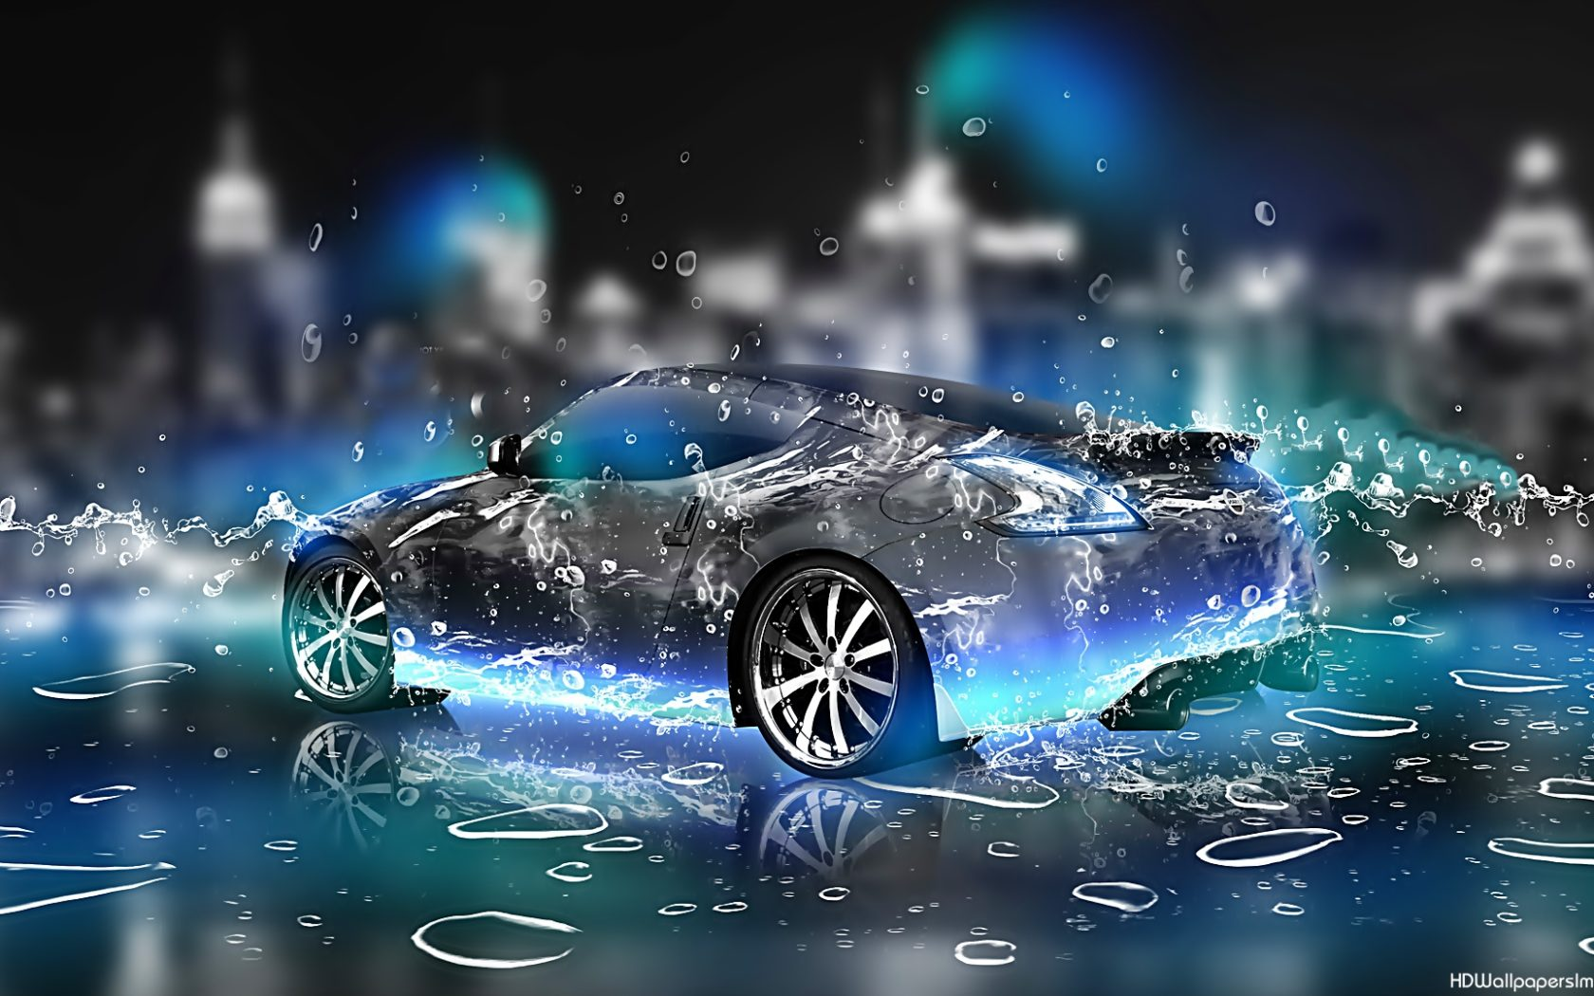
BLENDER ПРОГРАММАСЫ ҮШ ӨЛШЕМДІ
КОМПЬЮТЕРЛІК
ГРАФИКАНЫ ҚҰРУҒА, АНИМАЦИЯ
ЖӘНЕ ИНТЕРАКТИВТІ
ҚОСЫМШАЛАР ЖАСАУҒА АРНАЛҒАН
ПРОГРАММА.

Slide 8
Blender –дің туған күні қаңтардың 2 күні 1994 жылы болып есептеледі. 2016 жылы Blender-ге 22 жыл болды.

Slide 9
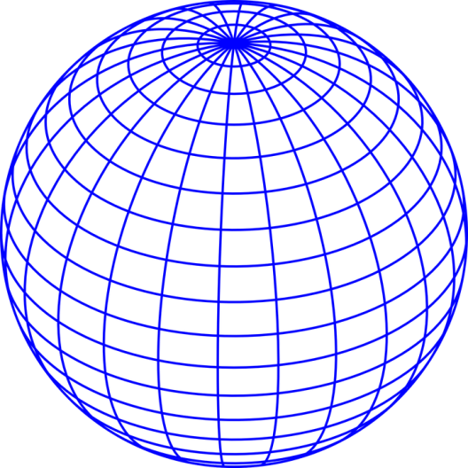
3d blender программасының интерфейсі
3 бөліктен тұрады:
Мәзір қатары
Батырмалар панельі
3d көрінісінің терезесі

Slide 10
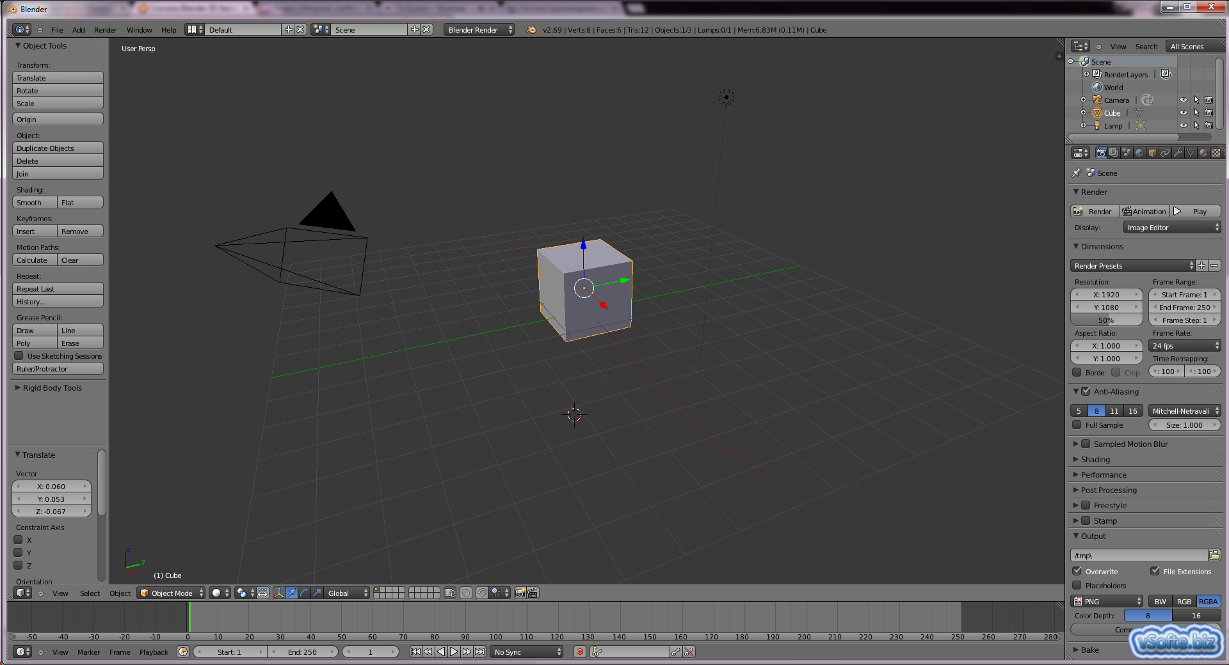
3d көрінісінің терезесі

Slide 11
Мәзір қатары

Slide 12
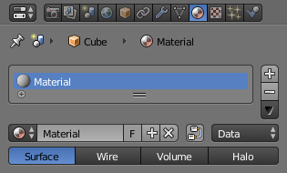
Батырмалар панельі

Slide 13
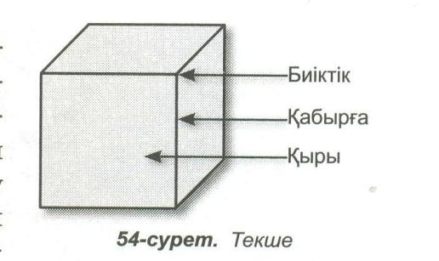
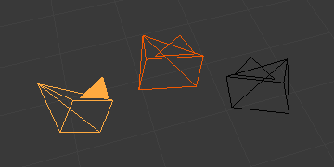
САХНАДАҒЫ НЫСАНДАР:
ТЕКШЕ
ШАМ
КАМЕРА

Slide 14
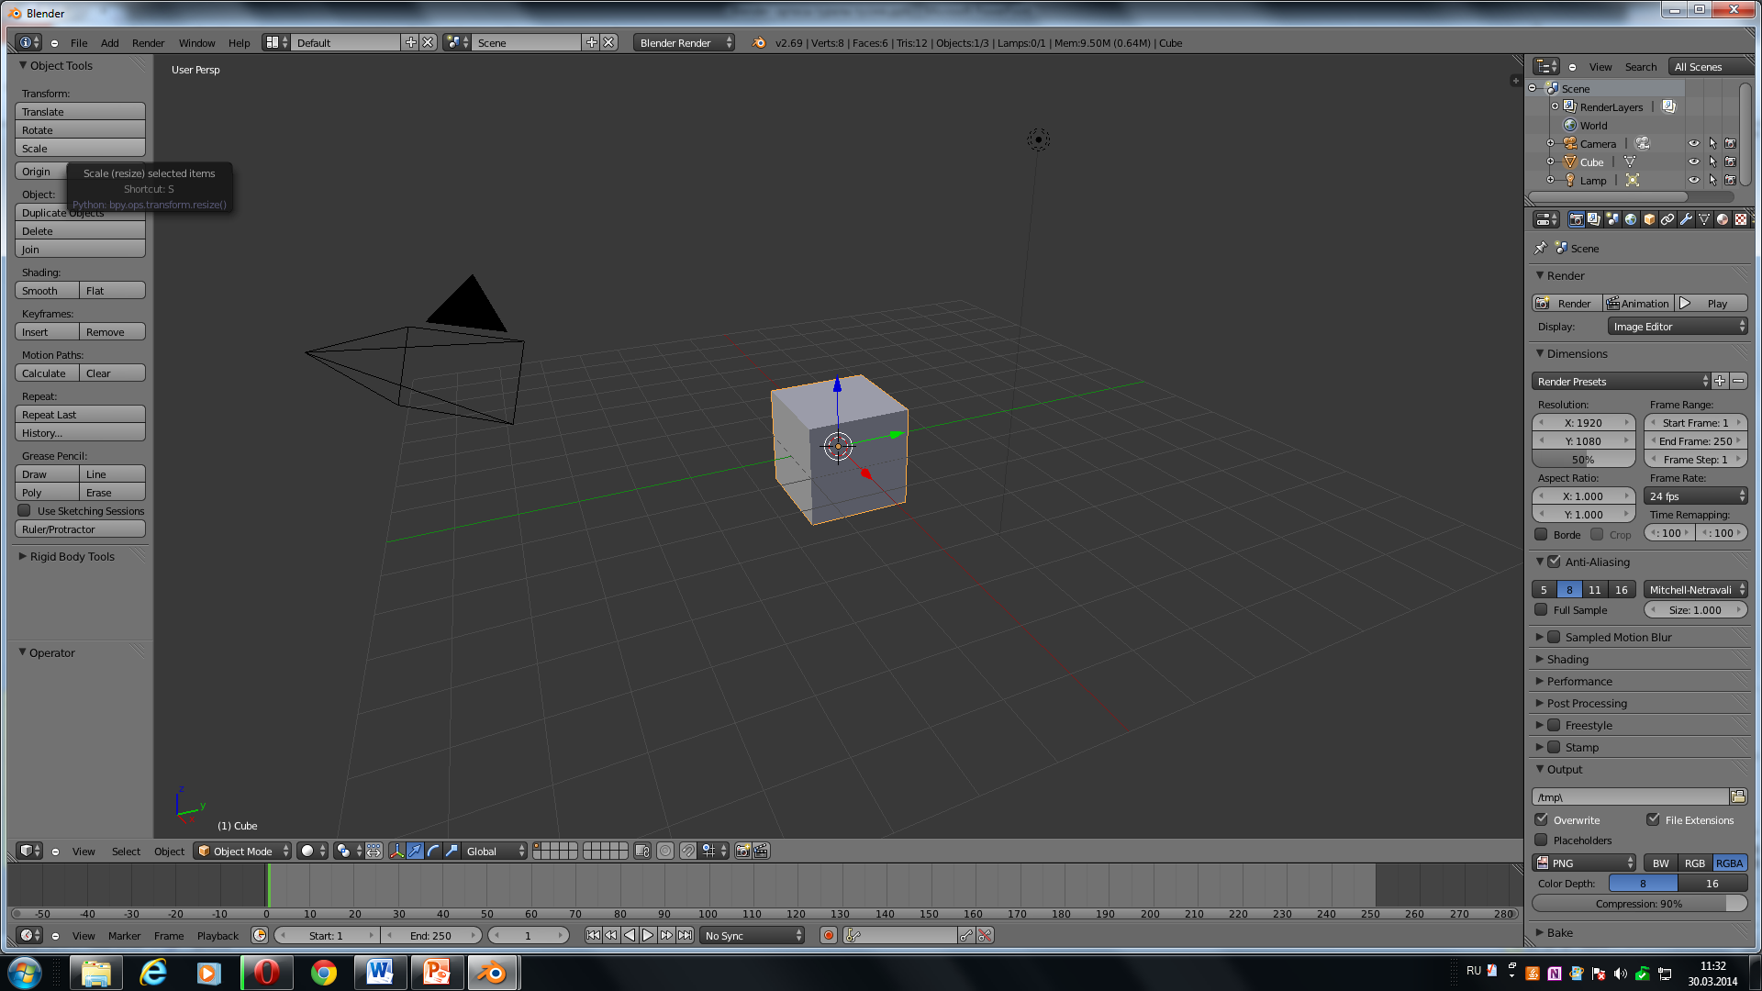
шам
камера
текше

Slide 15
САХНАДА ҚҰРЫЛҒАН
НЫСАНДЫ СУРЕТ ДЕП
АТАМАЙМЫЗ, ОНЫ РЕНДЕРИНГ ЖҮРГІЗУ
АРҚЫЛЫ АЛАМЫЗ,
ОЛ ҮШІН RENDER БҰЙРЫҒЫН ҚОЛДАНАМЫЗ.

Slide 16
БІРНЕШЕ НЫСАНДЫ БІРДЕН
ЕРЕКШЕЛЕУ ҮШІН SHIFT
БАТЫРМАСЫН
БАСАМЫЗ.
ЕРЕКШЕЛЕУДЕН БОСАТУ ҮШІН А БАТЫРМАСЫН
БАСАМЫЗ,
АЛ ТАҒЫ БІР РЕТ А БАТЫРМАСЫН ШЕРТСЕК, БАРЛЫҚ
НЫСАНАР ЕРЕКШЕЛЕНЕДІ.

Slide 17
ПРОГРАММАДАҒЫ ЖҰМЫС НЕГІЗІНЕН ЕКІ РЕЖИМДЕ ЖҰМЫС ІСТЕЙДІ:
OBJECT MODE
EDIT MODE
ЕКІ РЕЖИМНЕН БІР-БІРІНЕ АУЫСУ ҮШІН
TAB ПЕРНЕСІН БАСАМЫЗ.

Slide 18
САХНАҒА КЕРЕКТІ НЫСАНДЫ ADD(ДОБАВИТЬ) МЕНЮІНЕН ТАҢДАЙМЫЗ.
МІНДЕТТІ ТҮРДЕ ПРОГРАММАНЫ САҚТАУ КЕРЕК!
G
CTRL+J
КӨЛЕМІН, ӨЛШЕМІН ӨЗГЕРТУ ҮШІН ҚОЛДАНАМЫЗ.
S
БІРНЕШЕ НЫСАНДАРДЫ БІРІКТІРУ
(ГРУППИРОВАТЬ)
R

